Slide 1


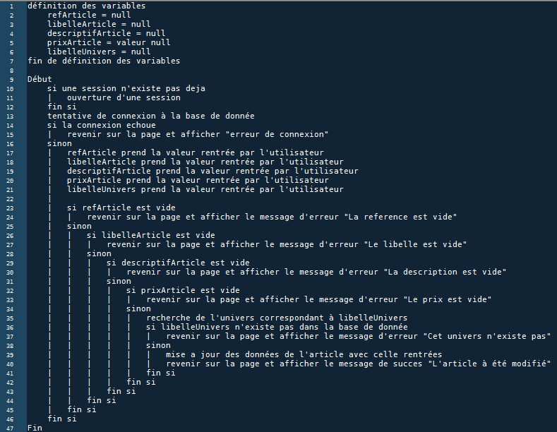
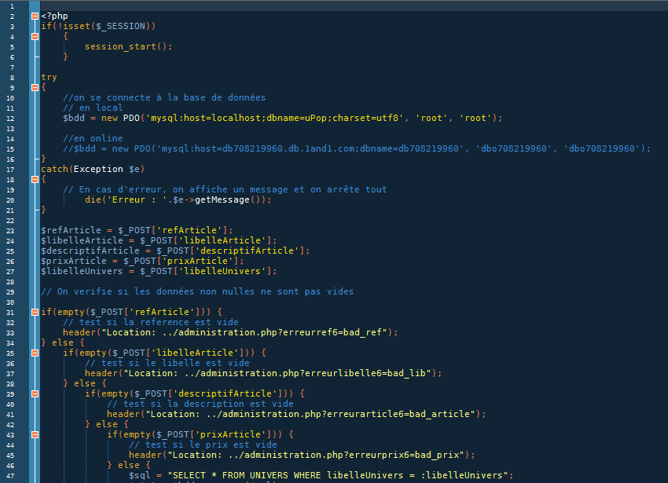
Etude du projet
Organisation
Développement
Démonstration
Conclusion
Algorithme de modification d'un article

Slide 2
Etude du projet
Organisation
Développement
Démonstration
Conclusion
Algorithme de modification d'un article

Slide 3
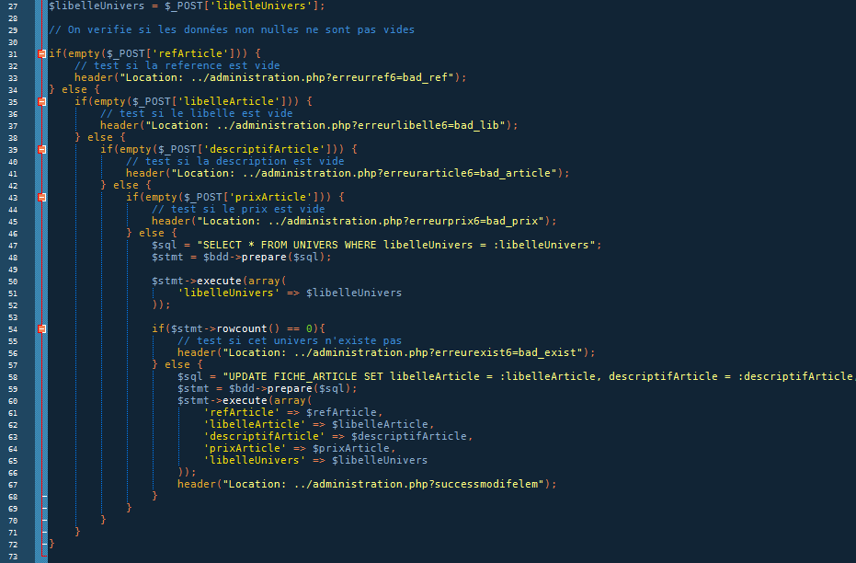
Etude du projet
Organisation
Développement
Démonstration
Conclusion
Algorithme de modification d'un article

Slide 4
Etude du projet
Organisation
Développement
Démonstration
Conclusion
Algorithme de modification d'un article

